Slide 1
ELEKTROTEHNIČKE KOMPONENTE

Slide 2
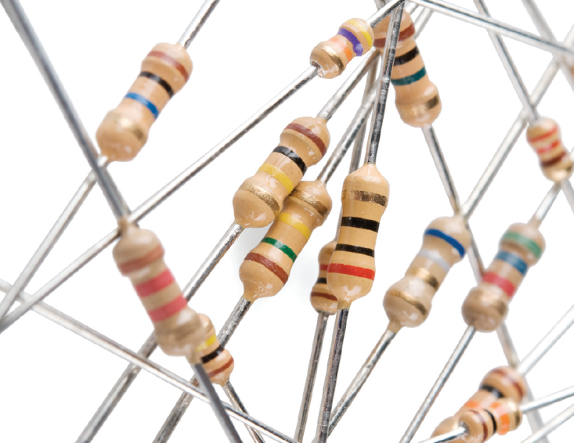
OTPORNICI
Osobinu materijala da se suprotstavljaju proticanju električne struje nazivamo električni otpor.
Eksperimentima je utvrđeno da otpor zavisi od dužine žice, njenog poprečnog preseka i vrste materijala.

Slide 3
Uvod
Otpornik (eng. Resistor) je pasivna elektronska komponenta sa dva izvoda (jednim pristupom) koja pruža otpor struji, stvarajući pritom pad napona između priključaka. Pružanje otpora struji kao osnovna osobina otpornika opisuje se električnim otporom . Prema Omovom zakonu električni otpor jednak je padu napona na otporniku podeljenom sa jačinom struje koja protiče kroz otpornik. Drugim rečima, otpor je konstanta srazmere između napona i struje otpornika. Otpornik se koristi kao element električnih mreža i elektronskih uređaja.

Slide 4
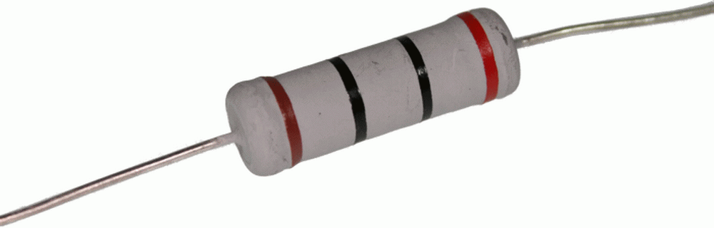
Primena
Ako je struja u kolu poznata, tada se otpornik koristi za stvaranje poznate razlike potencijala proporcionalne toj struji.
Obratno, ukoliko je poznata razlika potencijala između dve tačke u kolu, tada se otpornik može koristiti za stvaranje poznate struje proporcionalne toj razlici potencijala.

Slide 5
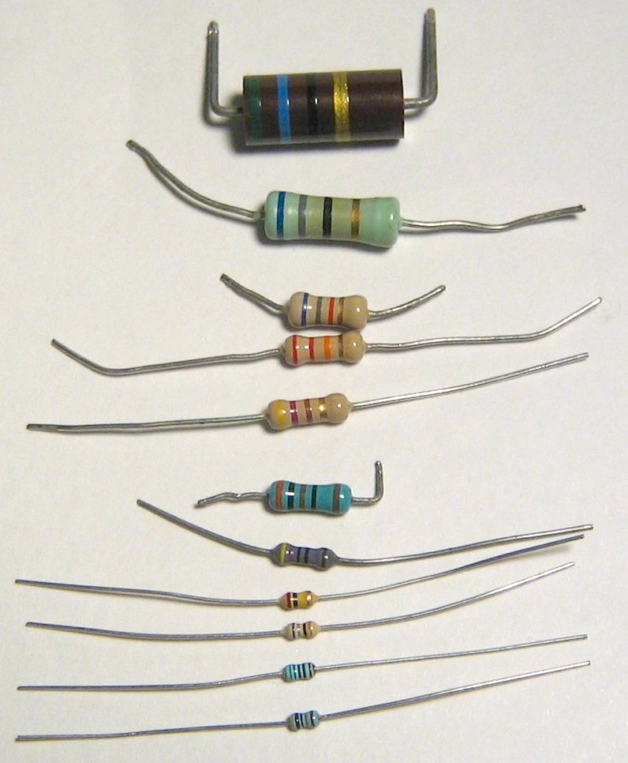
Idealni otpornik
SI jedinica električnog otpora je 1 (om).
Komponenta ima otpor od 1 (oma) ako napon od 1V (volt) na krajevima elementa daje struju od 1A (ampera), koja je ekvivalent toku od 1 C/s (kulona električnog naboja u sekundi).
Često se koriste i višekratnici
K (kiloom - 1000 oma) i M (megaom - milion oma).
Kod idealnog otpornika otpor ostaje konstantan bez obzira na dovedeni napon ili struju kroz element ili brzinu promene struje.

Slide 6
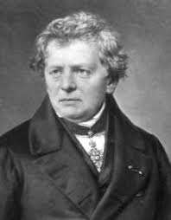
Georg Simon Om nemački fizičar koji je živeo od 1787 do 1845 godine,. U početku svog naučnog rada proučavao je zakone električnog otpora provodnika. Kasnije objavljuje zakon koji određuje odnos između tri najvažnije električne veličine: jačine struje, napona i otpora, koji je kasnije nazvan Omov zakon, a u njegovu čast jedinici otpora je dat naziv om(Ω)

Slide 7
Realni otpornik
Otpornik ima najveći radni napon i struju iznad koje se otpor može promeniti (u nekom slučajevima i drastično) ili otpornik može biti fizički oštećen (na primer može biti pregrejan ili može pregoreti). Iako neki otpornici imaju određenu naponsku i strujnu klasu, većina se razvrstava prema maksimalnoj snazi koja se određuje prema fizičkoj veličini otpornika. Najčešće klase snage za ugljene i metal-film otpornike su 1/8 W (vata), 1/4 W i 1/2 W. Otpornici izrađeni od metal-filmova i ugljenih filmova su puno temperaturno, i zbog starenja, stabilniji od ugljenih otpornika. Veliki otpornici mogu disipirati više toplote jer imaju veću površinu. Žičani i otpornici omotani keramikom se koriste kada se traži visoki razred snage.

Slide 8
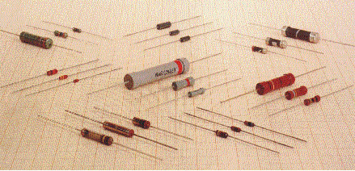
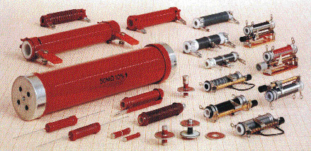
OTPORNICI
Otpornici malih snaga
Otpornici i reostati velikih snaga

Slide 9
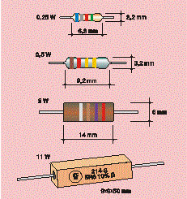
SNAGA OTPORNIKA
P = U∙I
P = R∙I
P = U /R
0.25W 0.5W 2W 11W
2
2
Dimenzije otpornika

Slide 11
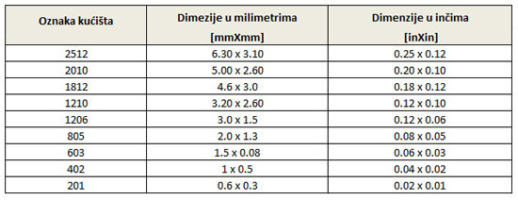
SMD otpornici ( Surface Mount Device)
Ovi otpornici imaju ispisane numeričke vrednosti na isti način kao kod cilindričnih otpornika.
SMD sa standardnim tolerancijama: oznaka sa 3 koda
Precizni SMD otpornici : oznacavaju se sa 4 koda

Slide 12
Vrste otpornika
Otpornici stalne otpornosti
Otpornici promenljive otpornosti (potenciometri)
Nelinearni otpornici

Slide 13
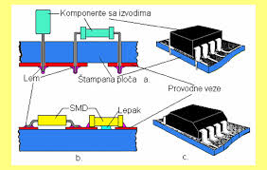

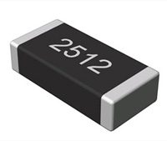
Fiksni otpornici
Obično su cilindrični sa aktivnim materijalom u sredini ili na površini cilindra.Otpornici velike snage dolaze u velikim pakovanjema, da disipiraju toplotu, dok su oni u računarima mnogo manji, obično izrađeni u SMD kućištima bez žičanih priključaka.

Slide 14
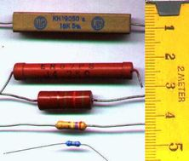
Fiksni otpornici
Proizvode se otpornici tačno određenih vrednosti klasifikovani u tzv. otporne nizove.
Sve ostale vrednosti, kojih nema u okviru datog niza, mogu se realizovati rednom i paralelnom vezom postojećih otpornika. U tabeli je dat niz E 12 koji se najviše koristi (deblje brojke) a sitnijim brojevima su dopisane dodatne vrednosti niza E 24.
1,0 1,1 1,2 1,3 1,5 1,6 1,8 2,0 2,2 2,4 2,7 3,0
3,3 3,6 3,9 4,3 4,7 5,1 5,6 6,2 6,8 7,5 8,2 9,1

Slide 15
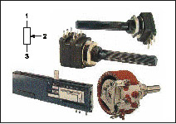
Promenjivi otpornici
Reostat: promjenjivi otpornik s dva priključka, jedan fiksni, a drugi klizni. Koristi se za velike struje.
Potenciometar: najčešći tip promjenjivog otpornika. Jedna česta primjena je kontrola jačine glasa u audio pojačalima i ostalim vrstama pojačala.

Slide 16
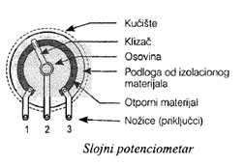
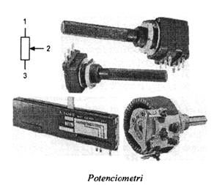
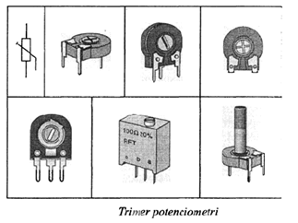
Vrste nekih potenciometra:

Slide 17
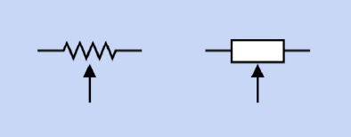
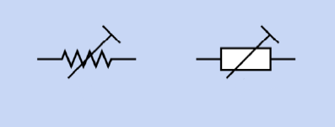
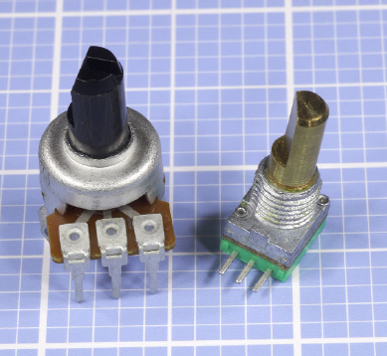
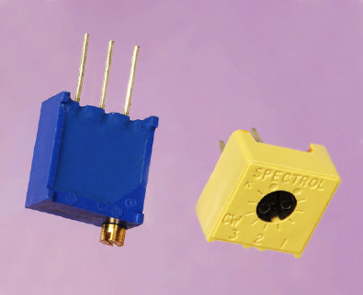
Otpornici promenljive otpornosti
Obrtni
potenciometri
Trimer
potenciometri

Slide 18
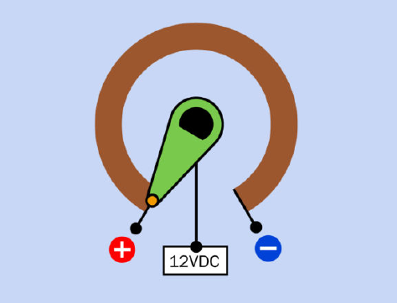
Kontrukcija potenciometra
Otpornička traka
Klizni kontakt
3 električna izvoda (ili više)

Slide 19
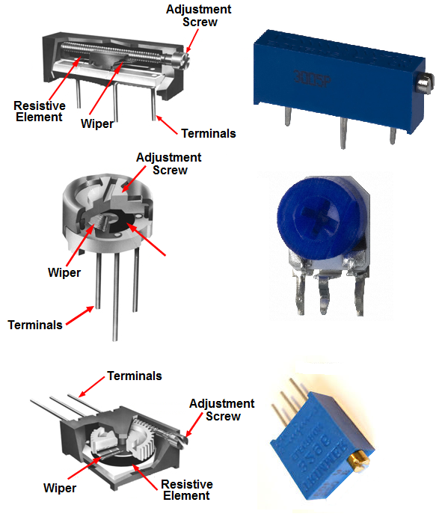
Конструкција тример потенциометра

Slide 20
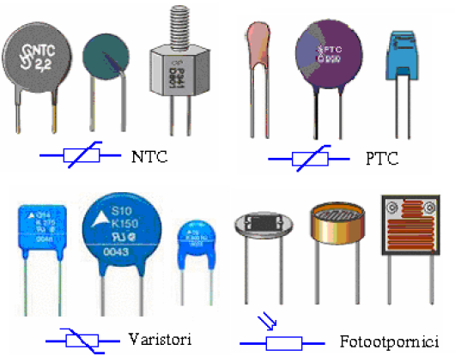
NELINEARNI OTPORNICI

Slide 21
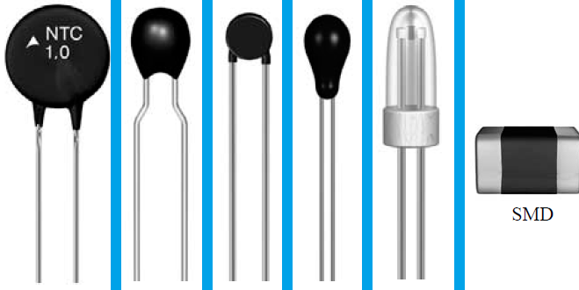
NTC OTPORNICI
To su termistori sa relativno velikim negativnim temperaturnim koeficijentom otpornosti.
Najčešće se izrađuju os polikristalnih oksidnih poluprovodničkih materijala. Veliku primenu su našli oksidi kobalta, titana, nikla, aluminijuma, mangana, cinka, bakra, hroma, kalaja.
Obično se upotrebljavaju smese nekoliko oksida, od kojih se, metodom keramičke tehnologije dobija otpornici različitog oblika

Slide 22
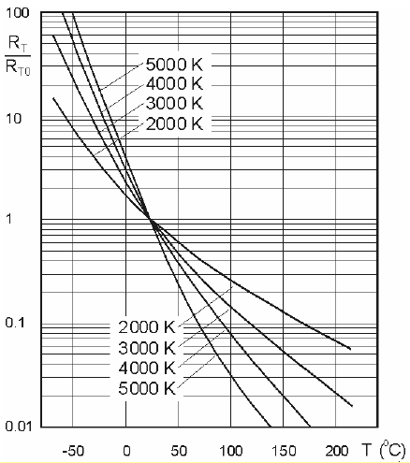
Na grafiku su prikazane temperaturne karakteristike različitih NTC otpornika

Slide 23
PTC OTPORNICI
Ovo su termistori sa velikim pozitivnim temperaturnim koeficijentom otpornosti. Koriste se kao ograničivači struje i kao limitatori temperature, za demagnetizaciju kolor katodnih cevi, za zaštitu motora, za regulaciju struja u telefoniji, za zaštitu telefonskih linija...

Slide 24
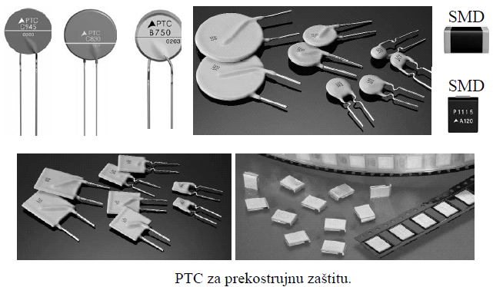
PTC за прекострујну заштиту

Slide 25
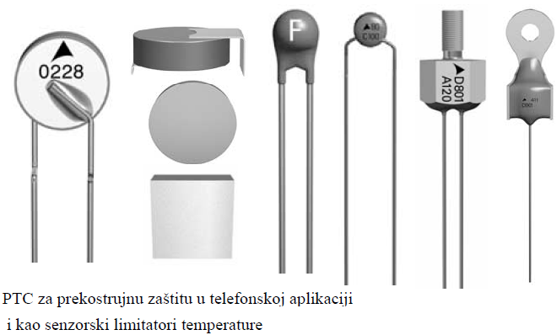
PTC za prekostrujnu zaštitu i limitator temperature

Slide 26
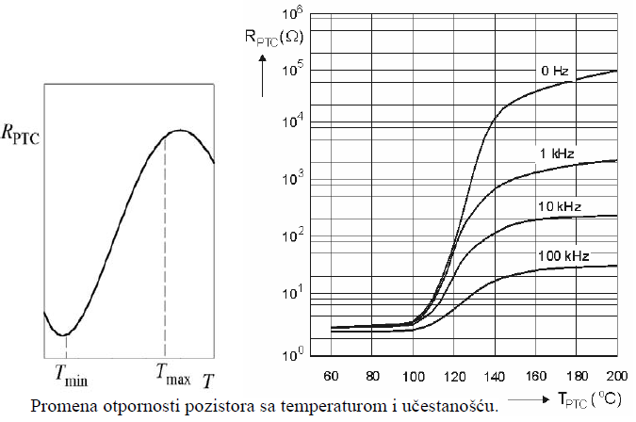
Otpornost u odnosu na temperaturu i učestanost

Slide 27
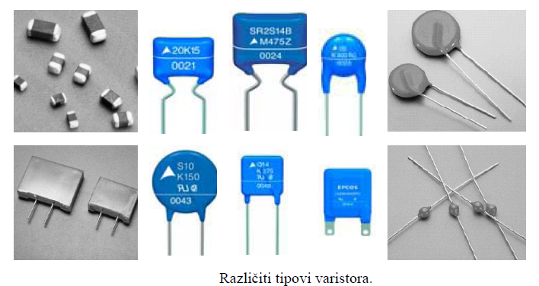
Varistori
To su otpornici kod kojih se otpornost nelinearno menja sa promenom jačine električnog polja, odnosno napona na njima. Koriste se za naponsku stabilizaciju posebno većih vrednosti napona.

Slide 28
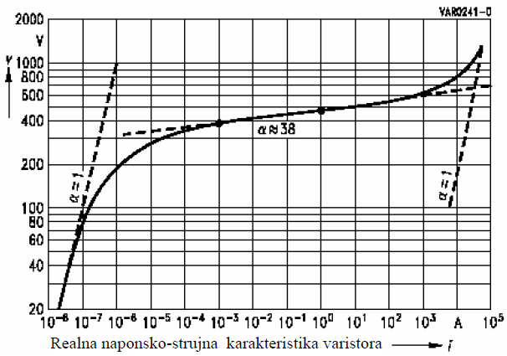
Naposko-strujna karakteristika varistora

Slide 29
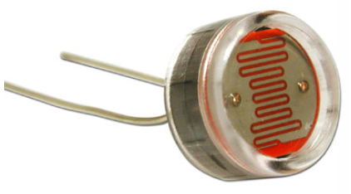
FOTOOTPORNICI
To su poluprovodnički otpornici kod kojih se otpornost smanjuje pod uticajem svetlosti. Njihov rad zasnovan je na efektu fotoprovodnosti.
Izrađuju se od kadmijum sulfida, kadijum selenida, kadmijum sulfoselenida, cink sulfida a za oblast infracrvenog zračenja od olovo sulfida, indijum antimonida.
Najčešće se otporni materijal nanosi na izolacionu podlogu a preko toga se pokriva providnim materijalom.
увеличан фотоотпорник

Slide 30
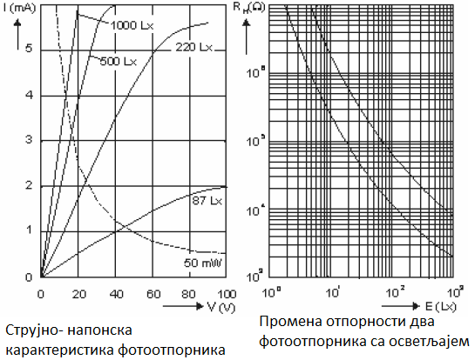

Slide 31
Vezivanje otpornika
- U električnom kolu može biti više otpornika koji se mogu povezivati na razne načine.
- Osnovni načini povezivanja su serijsko i paralelno povezivanje.
- Korišćenjem kombinovanog načina vezivanja, tj. grupisanjem serijskog i paralelnog spoja dobija se tzv. mešovita veza.

Slide 32
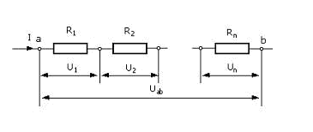
Serijska veza
-Serijska veza otpornika čini skup otpornika kod kojih je kraj prvog otpornika vezan za početak drugog, kraj drugog na početak trećeg itd.

Slide 33
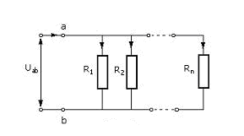
Paralelna veza
-Na slici je prikazana veza otpornika koji su paralelno vezani:

Slide 34
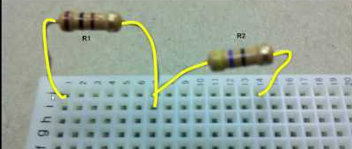
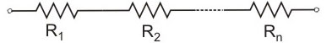
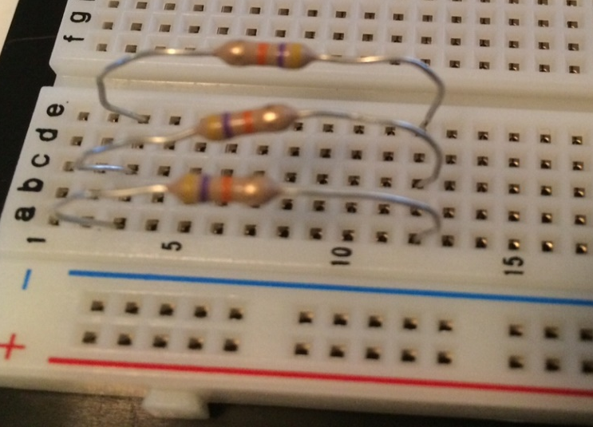

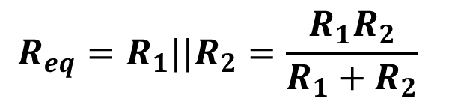
Veze između otpornika
Redna veza otpornika
R_{eq}=R₁+R₂+....+R_{n}
Paralelna veza otpornika
$$R_{eq}=R_{1}||R_{2}=\frac{R_{1}R_{2}}{R_{1}+R_{2}}$$

